Slide 1
Experiencia de Formulación Participativa de una Política Municipal de Vivienda, “Caso Camotán, Chiquimula”
Expositor: Ángel Berna Gil

Slide 2
¿QUE ES UNA POLITICA PUBLICA?
Son recursos de acción estratégica del Estado y del gobierno basados en la participación y legitimidad ciudadana, los marcos jurídicos y políticos nacionales e internacionales, orientadas a propiciar el bienestar y el goce de los derechos humanos de la población guatemalteca en su diversidad y en los diferentes niveles de organización del territorio nacional, sobre la base de los diferentes instrumentos de gestión pública y el sistema de planificación nacional que favorezcan procesos efectivos de coordinación, transparencia, seguimiento, monitoreo y evaluación, así como de rendición de cuentas.
(SEGEPLAN, 2015)

Slide 3
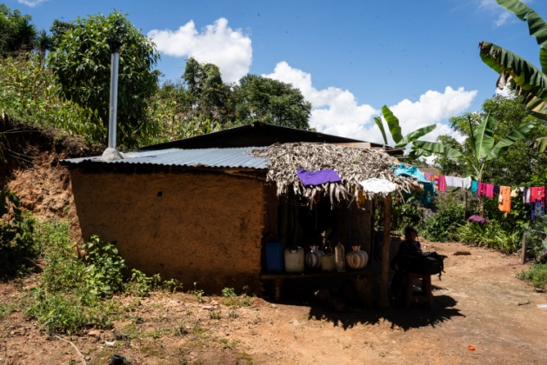
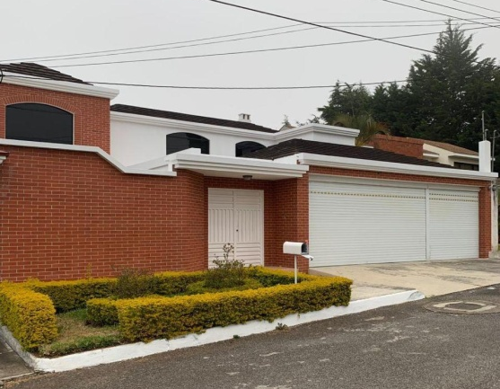
PUNTO DE PARTIDA: LA VIVIENDA COMO DERECHO
La vivienda es un derecho humano, las y los guatemaltecos tienen derecho a una vivienda digna, adecuada y saludable, con seguridad jurídica, disponibilidad de infraestructura, servicios básicos y proximidad a equipamientos comunitarios, lo cual constituye un derecho fundamental, sin distinción, de etnia, edad, sexo, condición social o económica, siendo responsabilidad del Estado promover y facilitar su ejercicio con especial protección para la niñez, madres solteras y todas las personas.
Camotán, Chiquimula
DESIGUALDAD
Zona 16, Ciudad Capital

Slide 4
ALGUNOS INTERROGANTES
El Decreto 9/2012 Ley de Vivienda se aprobó en Febrero del 2012
¿Por qué el Estado de Guatemala y sus tres gobiernos, desde esa fecha (11 años) no han impulsado una política de Estado que enfrente con una estrategia adecuada el déficit de vivienda en el país?
El Consejo Nacional de la vivienda a trabajado durante mas de 6 años elaborando propuestas de política pública y las ha elevando al Ente Rector, sin embargo hasta la fecha, a pesar, de una constante interlocución no se ha elevado al Consejo de Ministros para su aprobación.

Slide 5
ALGUNAS RESPUESTAS
Falta de interés de los gobiernos centrales y de las autoridades responsables.
El vice ministerio de vivienda y el FOPAVI se han constituido en un botín político y económico.
Interferencia constante del Legislativo.
La corrupción.
La incapacidad de las autoridades responsables para cumplir su mandato.

Slide 6
ALGUNAS REFLEXIONES
La falta de vivienda en Guatemala es un problema estructural, que está vinculado a la pobreza, la carencia de tierra y la desigualdad.
El hecho de que el Estado reconozca el derecho a la vivienda no es garantía de que este se cumpla
Desde la década de los 80 se ha producido un crecimiento continuo del número de asentamientos precarios. Hoy en día se contabilizan mas de 412 en el área metropolitana.
Peor situación existe en el área rural con mayoría de población indígena y empobrecida.
Inversión insuficiente por parte del Estado.
Incoherencia en la lógica de actuación
Ineficacia e ineficiencia del subsidio
Centralización y falta de participación de municipalidades y comunidades organizadas.
Las leyes y propuestas que se trabajan en el Congreso están en el marco de la mercantilización

Slide 7
ANTE ESTA SITUACIÓN ¿HAY ALTERNATIVAS?
Continuar insistiendo sobre la Politica Nacional de Vivienda por medio de la Comisión de Políticas Públicas del CONAVI.
Frente a una institucionalidad tan débil y su desinterés por impulsar acciones tendientes a resolver el problema, la promoción de la autogestión y el impulso a la participación social por medio de los sistema de Consejos de Desarrollo.
La participación activa de las municipalidades en el acompañamiento a la gestión, administración y ejecución de los fondos de vivienda. En este punto es que nos vamos a detener en el día de hoy.

Slide 8
UNA EXPERIENCIA ESPERANZADORA
A finales del año pasado hubo una convocatoria de la municipalidad de Camotán, Chiquimula para la formulación de la POLITICA DE VIVIENDA INCLUSIVA Y SOSTENIBLE DEL MUNICIPIO DE CAMOTAN.
Esta se dio en el marco de un proyecto auspiciado por la ONG Paz y desarrollo y ASEDE. Con fondos de la Cooperación Española.

Slide 9
Concurrimos a esta convocatoria y nos contrataron.
Después de tanto tiempo de estar trabajando con la comisión de políticas públicas del CONAVI, junto a representantes de la vicepresidencia de la República, del Viceministerio de Vivienda, Fopavi y del Ministerio de Comunicaciones, ONGs, Universidad de San Carlos, Iniciativa Privada, Colegios de Arquitectos y de Ingeniería, Acenvi, con el acompañamiento de SEGEPLAN y asesoría de consultoras. Con una propuesta ya elaborada pero que no termina de ser aceptada por las instituciones responsables (CIV) de presentarla al Consejo de Ministros.
Esta convocatoria la vimos como una oportunidad de dar un aporte y un impulso a la Política desde lo local y desde lo comunitario.

Slide 10
METODOLOGIA
Se utilizaron tres metodologías de forma simultanea:
La primera documental, es decir tomar en cuenta toda la documentación que pudimos tener en nuestras manos . Desde la Constitución, leyes, código municipal , políticas públicas nacionales , kit EMUVI del proyecto Barrio Mío, reglamentos, acuerdos de Paz, Censo nacional, acuerdos nacionales e internacionales ratificados por el Estado de Guatemala, etc en total 40 documentos que tienen que ver con vivienda, con el objeto de que la formulación de la política estuviera armonizada y avalada por todas las leyes, reglamentos e instituciones que tienen que ver con el derecho a la vivienda.
La segunda fue tomar la metodología que SEGEPLAN utiliza en la Guía para la formulación de Políticas Públicas y la Guía metodológica para la elaboración del Plan de Desarrollo Municipal, así como la Guía práctica Validada y Oficializada de Herramientas estandarizadas de Rendición de Cuentas para Gobiernos Municipales del CIEN.

Slide 11
La tercera Metodología fue participativa con 4 talleres de consulta y retroalimentación en los que nosotros fuimos exponiendo los distintos componentes de la Política:
1.- Contexto con sus apartados: características de las viviendas del municipio de Jocotán, Acceso al agua, saneamiento, alumbrado.
2.- Objetivo de la política
3.- Principios básicos: Equidad social, Integralidad, Participación ciudadana y Transparencia y rendición de cuentas.
4.- Los ejes transversales: Equidad de género, Multiculturalidad e interculturalidad, Medio Ambiente, Gestión integral de Riesgo a Desastres.
5.- Líneas estratégicas: Acceso a Tierra para vivienda, Financiamiento, Producción y calidad de la vivienda y Fortalecimiento de la institucionalidad municipal.

Slide 12
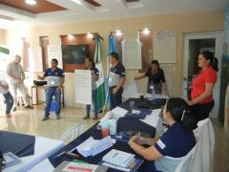
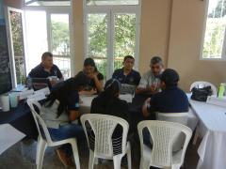
6.- Plan de Acción, como instrumento de planificación que permite poner en marcha la implementación de la política pública.
Desarrollándose cada una de las líneas estratégicas mediante un marco lógico en el que se plasma: El resultado esperado, las actividades, el indicador y el responsable.
7.- Monitoreo y Evaluación
8.- Marco Legal

Slide 13
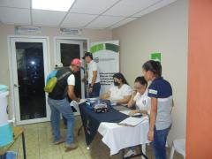
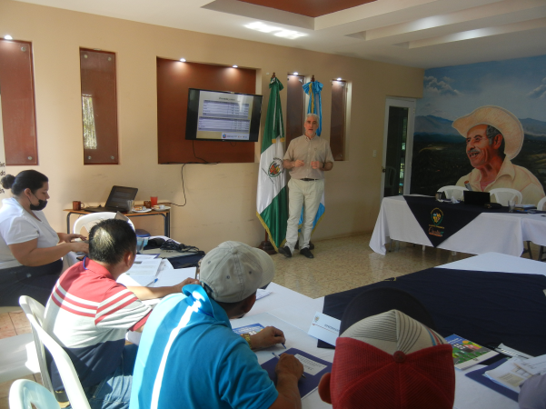
Después o durante la presentación de cada componente se dio el proceso de consulta y retroalimentación de diversas formas dependiendo de los temas, opiniones individuales en asamblea general, trabajo por grupos, exposición posterior de las opiniones vertidas, discusión hasta llegar a consensos valorando mucho el conocimiento de la realidad del municipio y sus comunidades y la experiencia de cada una y uno de los participantes tanto en el casco urbano como en las comunidades.
Con todos los elementos recabados en los cuatro talleres se fue poco a poco formulando la política.

Slide 14
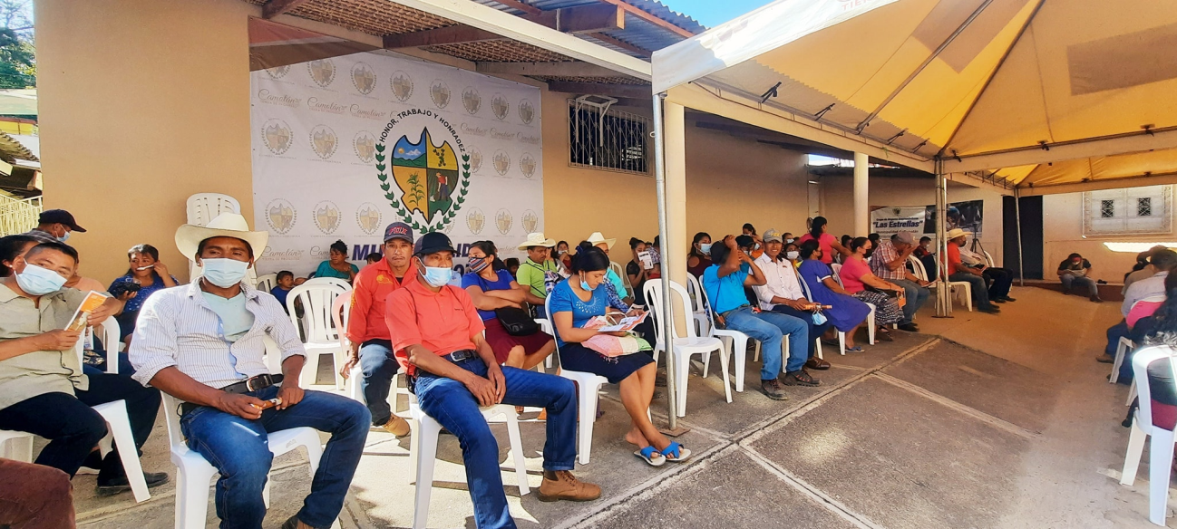
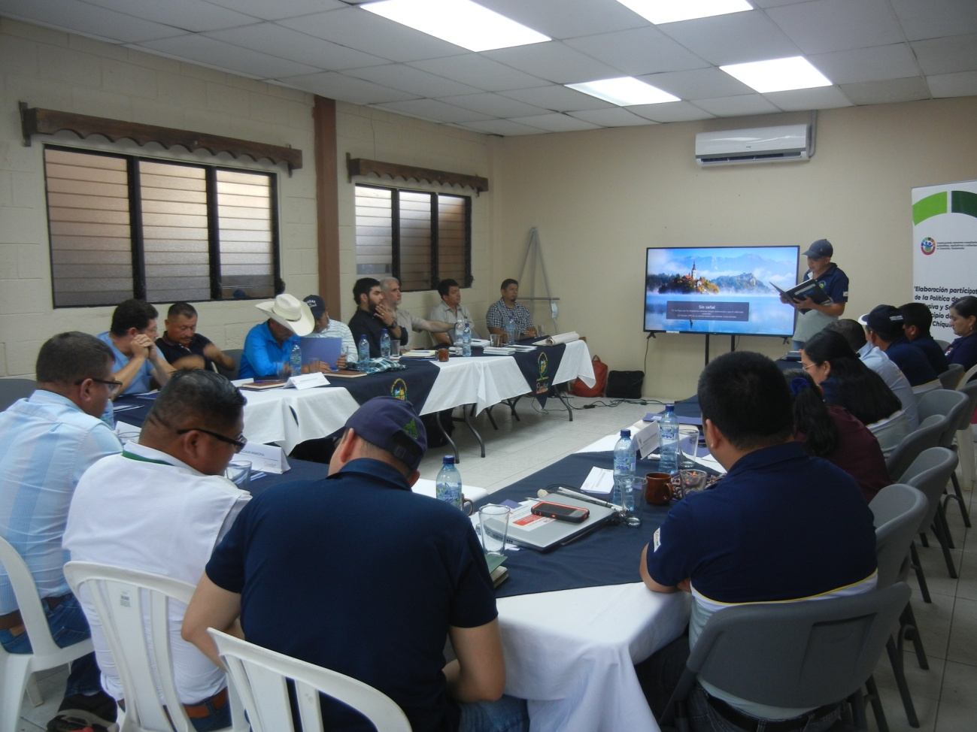
VALIDACIÓN
Hubo un quinto taller para la validación y reparos al primer borrador con todos los asistentes.
Un sexto taller ante todo el Concejo Municipal en el que volvió a validar.
Y por último el Acuerdo Municipal que da vida a la Política Municipal de Vivienda Inclusiva y Sostenible.

Slide 15
PARTICIPANTES
La participación fue abundante, variada y consecuente, buena parte de la corporación Municipal encabezada por el Sr. Alcalde, Concejales, Síndicos, Gerente municipal Directores/as de Direcciones Municipales, Jueza de asuntos municipales, Coordinadores de direcciones municipales, secretarias y técnicos.
Consejos Comunitarios de Desarrollo COCODE Micro regionales, ( De segundo nivel y Cocodes de comunidades).
Instituciones a nivel local, regional y nacional como el Centro de Atención Permanente en Salud, El RIC, Segeplan, Se-CONRED
Participantes de la sociedad civil sector de Juventud y sector de mujeres.
Participantes de Organizaciones no Gubernamentales (ONG) y cooperación internacional
Y Nosotros como consultores.

Slide 16
CONCLUSIONES
Este ejercicio a nivel local demuestra como es posible, a pesar de la ineficiencia de los gobiernos nacionales, operativizar, por medio de políticas municipales, el cumplimiento de las leyes y los derechos de la población.
Por ser elaboradas de una forma participativa y con un alto grado de representación de los distintos sectores y el aval de los mismos, la apropiación de las políticas de beneficio para la población.
Permite a los gobiernos municipales disponer de herramientas para poder cumplir sus objetivos.

Slide 17
CONCLUSIONES
Permite disponer de estrategias y líneas de acción concretas acordes con la realidad del municipio.
Fortalecer la institucionalidad municipal y planificar la ejecución de programas y proyectos con un alto grado de aceptación de la población.
Permite tener resultados concretos y facilitar la gestión de recursos necesarios tanto a nivel nacional como internacional para el cumplimiento de sus objetivos.
Facilita la ejecución de Programas y proyectos y la eficiencia de los mismos, permitiendo la participación efectiva de las personas objeto de las mismas.

Slide 18
CONCLUSIONES
Facilita el monitoreo y la rendición de cuentas.
Especialmente el tener buenos resultados en la gestión y ejecución para el cumplimiento del derecho a la vivienda especialmente para la población en situación de pobreza y pobreza extrema.
El conocimiento y consenso de parte de la población permite transcender a los distintos gobiernos municipales y fortalecer de igual manera la institucionalidad, permitiendo dar continuidad y complementariedad a las acciones emprendidas.

Slide 19
Experiencia de Formulación Participativa de una Política Municipal de Vivienda, “Caso Camotán, Chiquimula”

